Slide 1
Построение системы KPI трафика для крупного видео-портала
Людмила Киселева, IMCREDO

Slide 2
Содержание
Что хотел клиент.
Что предложили мы.
Что у нас получилось (а что – нет).

Slide 3
О бизнесе клиента
Бесплатное видео (AVOD)
Видео по подписке (SVOD)
Основные KPIs качества трафика:
Запуск видео-плеера
Глубина просмотра видео
Конвертация в платные подписки
$
$
Монетизация:
Просмотры видео
Монетизация:
Подписки
Супер-премьеры

Slide 4
Что хотел клиент
1. Выжить.
2. Получить очередной раунд
финансирования.
3. Устранить неэффективное использование бюджета на трафик.

Slide 5
Основные проблемы
AVOD
Максимизация просмотров видео (Pre-rolls, Mid-rolls, Post-rolls)
CPA
Увеличение числа подписок
Увеличение глубины просмотра как видео, так и страниц за посещение
Конверсии (продажи подписок и супер-премьер)
Увеличение покупок супер-премьер
Максимизация трафика (organic, cpc)
Основной вопрос по оценке ROI: отсутствие корректно работающей системы оценки KPIs по каждому источнику

Slide 6
Что предложили мы
Определить систему KPI по трафику, масштабируемую на весь бизнес клиента.
Просчитать пороговые значения KPI.
Максимально оптимизировать бюджет в среднесрочной перспективе (3 мес).
Составить и реализовать долгосрочную стратегию на основе полученных данных.

Slide 7
Процесс. Часть 1. Начало
Аудит статистики
Механизм подсчета просмотров по источнику (GA – внутренняя система)
Аудит платного трафика
Перенос подсчета просмотров на уровень ключевых слов
Аудит SEO
Составление ТЗ на устранение технических недочетов
Составление базовой схемы расчета KPI
Составление формы договора и механизма расчета результатов и премий.
Отключение неэффективных слов
Глобальная реструктуризация аккаунтов контекстной рекламы
Война за цену просмотра
Убеждение технических специалистов в важности внедрения правок
Война за внедрение правок
Аудит ссылочного окружения

Slide 8
Процесс. Часть 2. Трудовые будни
Работа специалиста
Доказать полезность
Внедрить показатели в отчетность
Notes:
Спокойно с этим клиентом не было никогда ))

Slide 9
Состав команды
Координатор
Общая координация действий
Управление ходом работ
Распределение и контроль выполнения задач
Задачи по консалтингу
Аналитики
GA: Работы по настройкам
SEO: Разработка стратегий
Тим-лидер по SEO
Тим-лидер PPC
Организация работы SEO-специалистов
Организация ведения проекта и отчетности
Организация работы PPC-специалистов
Организация ведения проекта и отчетности

Slide 10
Результаты: План vs Факт
Предложено | Принято в работу | Реализовано
Реструктуризация аккаунтов контекстной рекламы | Да | Полностью
Значительные SEO-правки | Да | Частично
Создание системы оценки ROI | Да | Частично*
Кампании ремаркетинга | Да | Полностью, но ненадолго
* - на уровне полуавтоматизированной отчетности

Slide 11
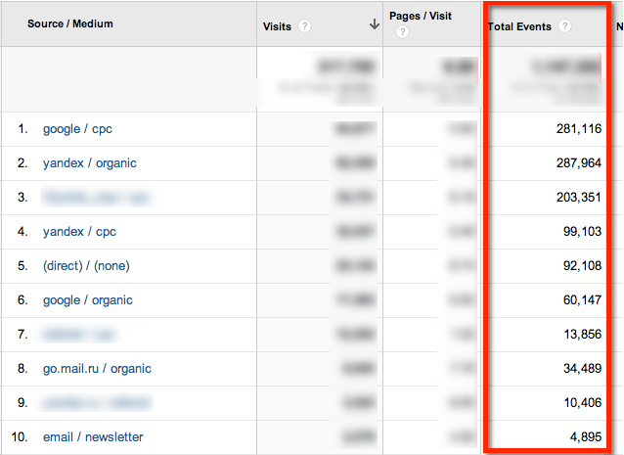
Результаты в динамике (количество)
Отчет по источникам трафика
Отчет по целевым действиям (SEO)

Slide 12
Результаты (качество)
Синергетический эффект:
  рассмотрение всех проектных задач сквозь призму KPI;
  построение системы измерения KPI;
  подготовка разных отчетов для разных ролей внутри бизнеса (от маркетологов до акционеров);
  организация мастер-классов и тренингов по прикладным вопросам.

Slide 13
Общий итог
Что получилось:
система отчетности о пользе источников, каналов, поисковых систем, отдельных объявлений контекстной рекламы и ключевых слов;
принятие ряда решений по оптимизации бюджетов на трафик;
внедрение отчетности о полезности источников на всех уровнях бизнеса;
создание базы для прозрачного и валидного прогнозирования KPI;
фиксация KPI на уровне договора с подрядчиками;
построение отдела маркетинга, снижение вовлечения подрядчиков в проект.

Slide 14
Общий итог
Что НЕ получилось:
обеспечить 100% автоматическую связку GA и внутренней системы подсчета целевых действий;
полностью внедрить все SEO-правки;
внедрить предложения о UGC;
полностью уйти от работы по позициям.

Slide 15
Итоги по системе KPI
Учет показателей в GA
Составление комплексного отчета по источникам
Автоматизация обновления данных
Приведение данных GA к внутренним системам
Использование данных для отчетов акционерам, прогнозов, договоров

Slide 16
Выводы
Подрядчику нужно быть готовым к политическим моментам.
Отступление от задач клиента = снижение доверия к профессионализму подрядчика в целом.
В построении отношений очень важна этапность и применимость рекомендаций.
KPI должен быть измеримым, оперативно обновляемым и жизненно важным для бизнеса клиента.
Избрав KPI и модель работы, действуйте строго в рамках этой модели.

Slide 17
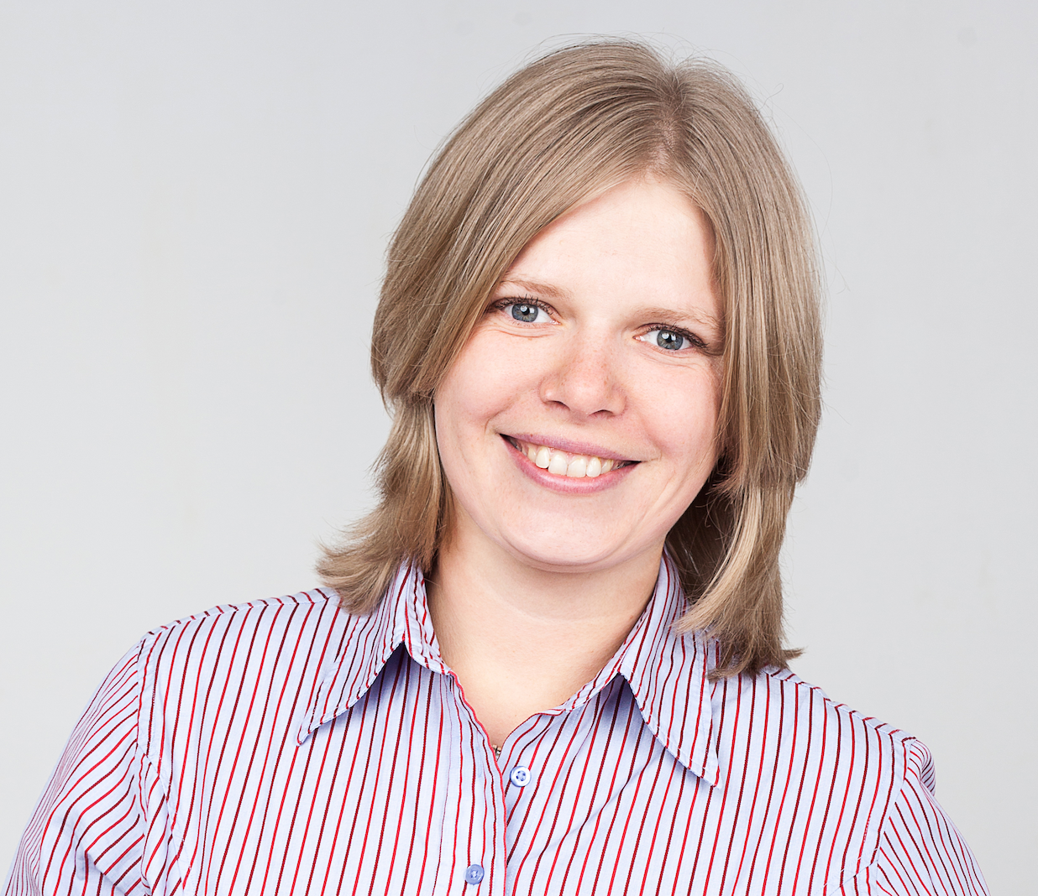

О докладчике
Людмила Киселева
Директор компании IMCREDO
MSc in Digital Marketing
(London School of Business & Finance)
Контакты:
liudmila@imcredo.com
Skype: imcredo

